Slide 1
§4.4 刚体运动的动力学方程
1. 分析刚体运动动力学问题的基本思路
(1) 处理刚体一般运动的基本原则
刚体一般运动可分解为刚体上质心C的平动和绕C点的定点转动. 平动部分可用C点的三个坐标x_{0C}、y_{0C}、z_{0C}描述, 定点转动部分可用三个欧拉角φ、θ、ψ描述. 这6个坐标就是刚体一般运动的广义坐标.

Slide 2
(2) 已知条件是什么? 最终要求的结果是什么?
已知条件是:
刚体的质量及其几何分布, 以及刚体所受到的力、力矩及其几何分布.
最终要求的结果是:
(1) 求出质心C的三个坐标的运动微分方程, 并解出x_{0C}(t)、y_{0C}(t)、z_{0C}(t)的表达式.
(2) 用欧拉角描述刚体的转动规律, 即求出三个欧拉角的运动微分方程, 并解出φ(t)、θ(t)、ψ(t)的表达式.

Slide 3
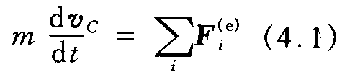
2. 建立刚体运动动力学方程的两种方法
(1) 牛顿力学方法
刚体是一种特殊的质点系, 因此质点系动量定理、角动量定理和动能定理对刚体也是适用的.
刚体的一般运动具有6个自由度, 如取质心C为基点, 则3个平动自由度的运动可由质点系的质心运动定律决定:

Slide 4
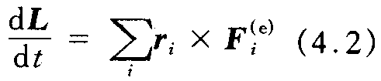

3个转动自由度的运动, 则由角动量定理决定.
也可以用质点系的动能定理来取代其中的一个方程.
(4.3)
由(4.1)、(4.2)和(4.3)的7个方程中选取6个即可建立起刚体运动的动力学方程.

Slide 5
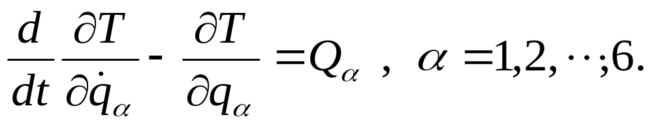
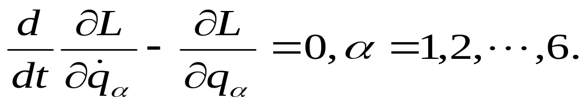
(2) 拉格朗日函数方法
应用拉格朗日方程来建立刚体运动的动力学方程. 取刚体的质心坐标r_{c}和欧拉角φ、θ和ψ为广义坐标, 写出刚体的动能T和势能V, 然后代入拉格朗日方程, 即可得到6个动力学方程.
或

Slide 6
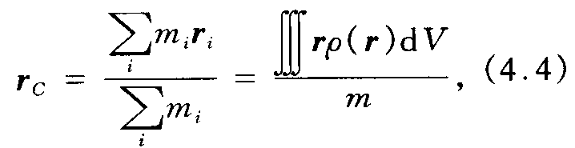
3. 刚体的势能V 、质心r_{c}、转动角动量L和动能T的表示式
(1) 势能V. 由于刚体内部各质点间的相对距离保持不变, 因此刚体内部的势能v^{(i)}为常数, 刚体的总势能V只决定于外场V^{(e)}.
(2) 刚体的质心r_{C}.
式中，ρ(r)为刚体的密度, m为刚体的总质量 .

Slide 7
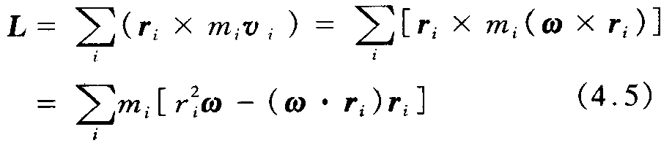
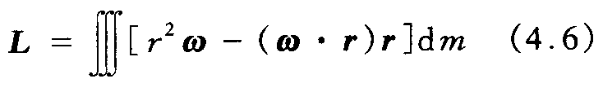
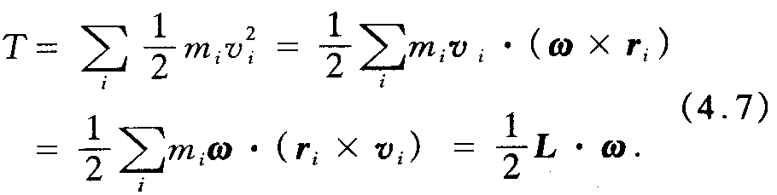
(3) 刚体转动部分的角动量L.
质量连续分布时
(4) 刚体转动部分的动能T.

